Slide 1
Python
Python 3.7.X

Slide 2
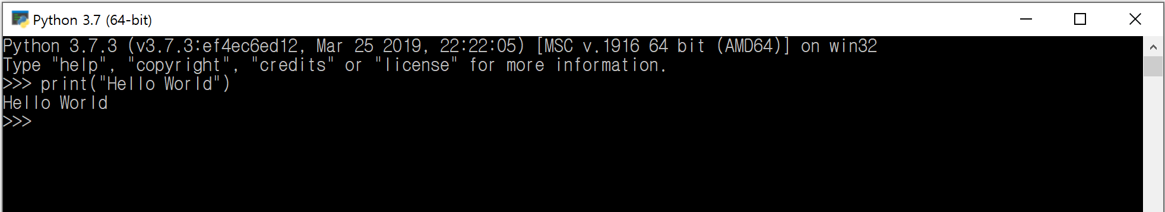
Hello World 출력하기
Python을 실행한다.
print(“Hello World”) 를 적고 Enter를 누른다
출력 완료

Slide 3

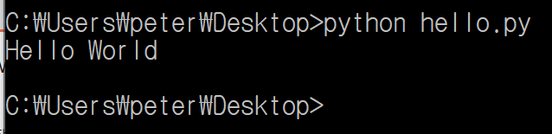
.py 확장자를 실행해서 Hello World
메모장을 킨다
print(“Hello World”) 라고 적는다
다른 이름으로 저장한 후, 파일이름을 적고 확장자를 .py로 설정
4. 명령프롬프트(CMD)를 이용해서 해당 파일 경로로 들어간다
cd는 해당 폴더로 간다는 의미입니다! (peter는 컴퓨터 이름입니다)
5. 명령프롬프트(CMD)에 python 해당파일이름.py 를 한다

Slide 4

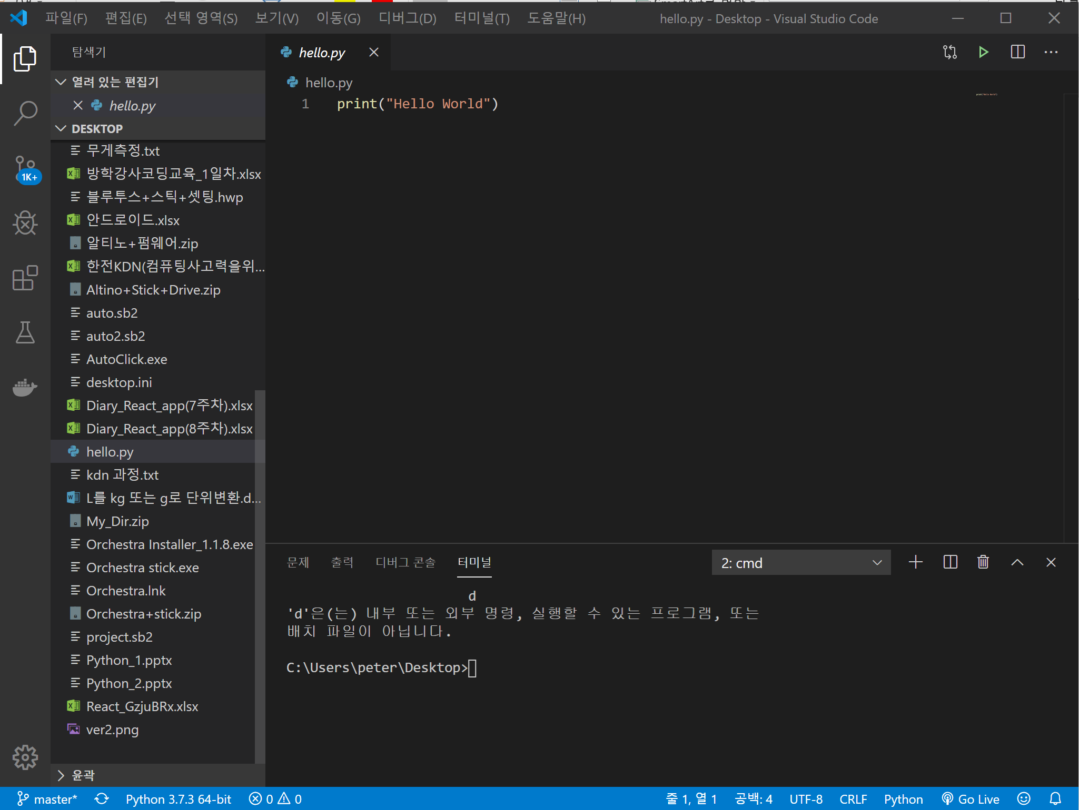
Visual Studio Code
code editor (메모장 똑똑한 메모장! 코딩을 위한)

Slide 5
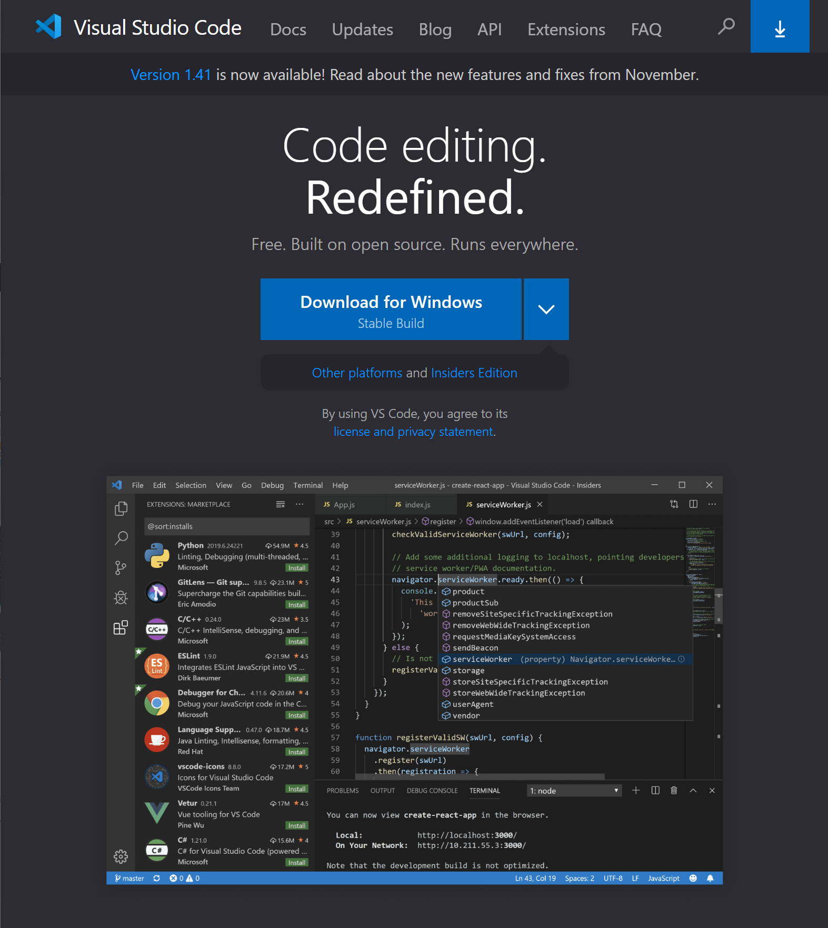
VS Code 설치하기
https://code.visualstudio.com/

Slide 6
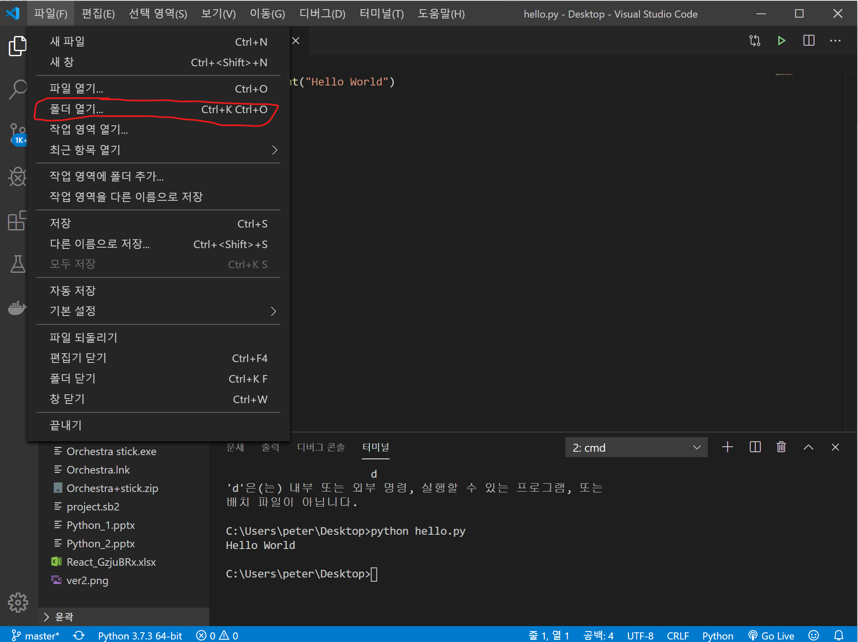
VS Code를 사용해보자!
실행하려는 py 파일의 폴더를 지정한다

Slide 7
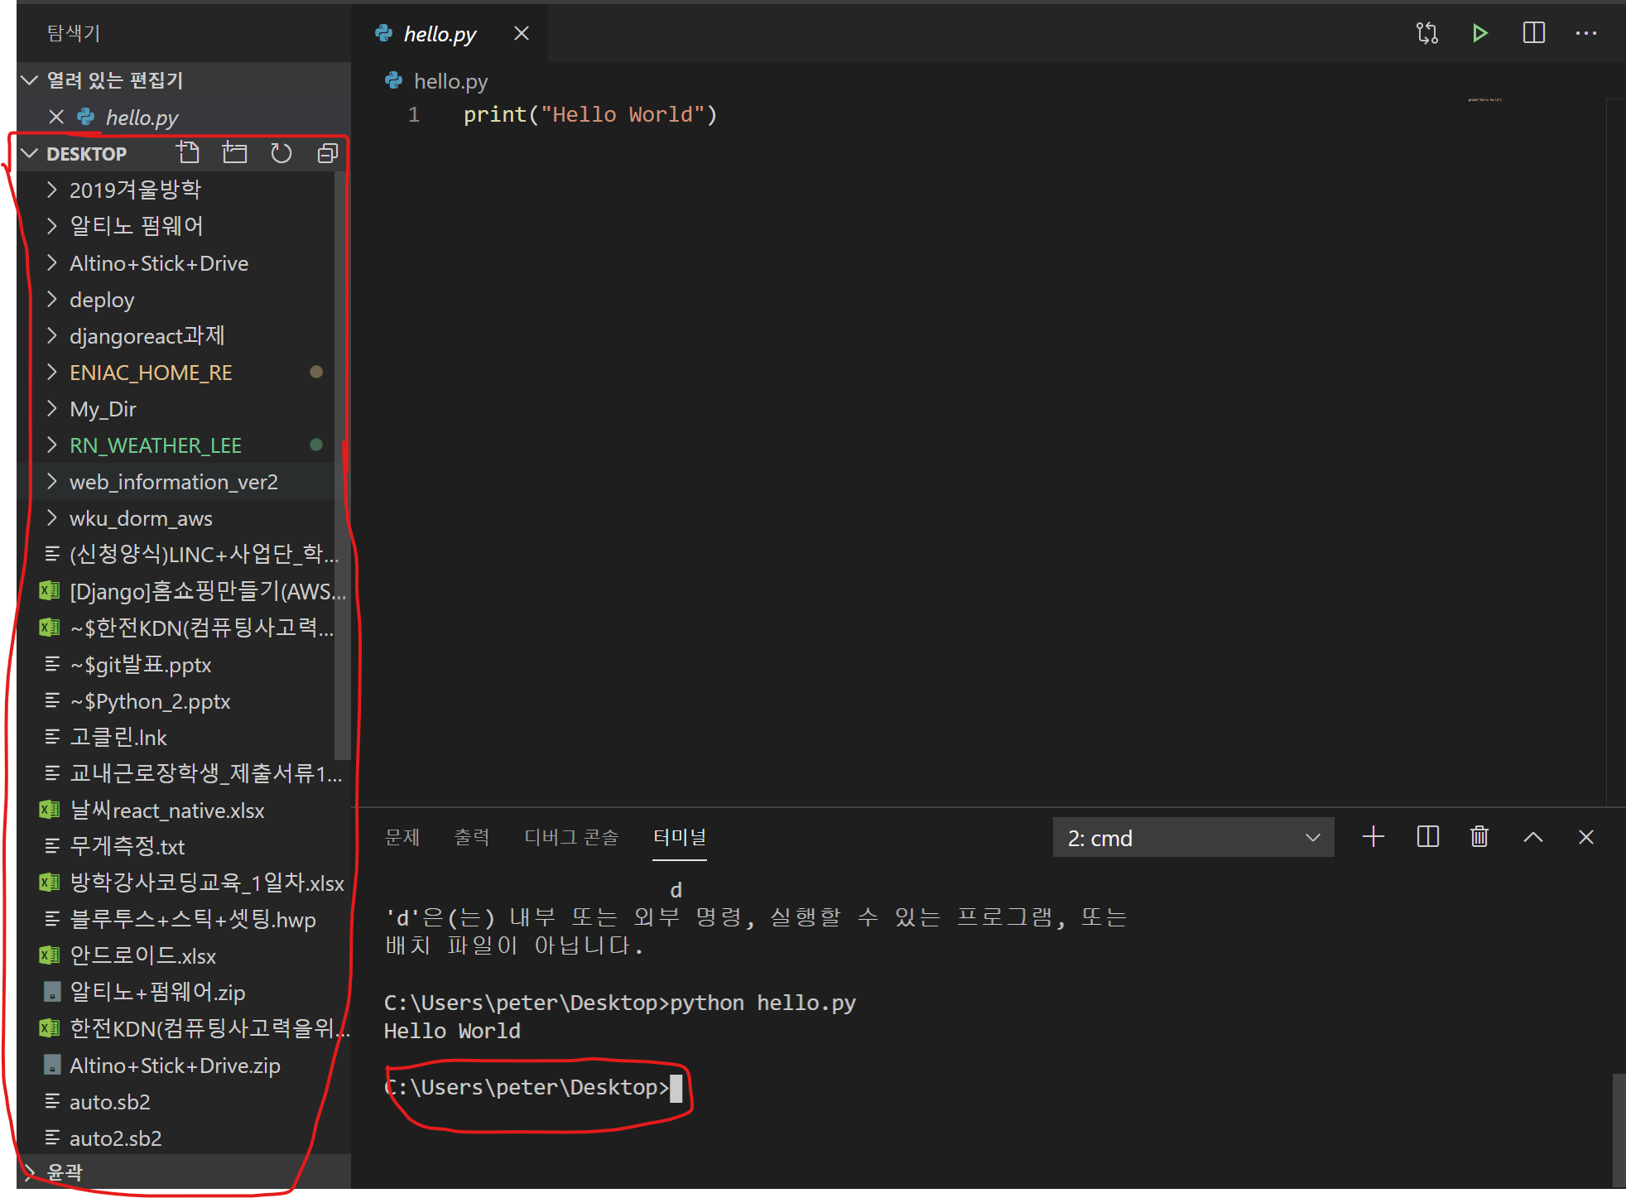
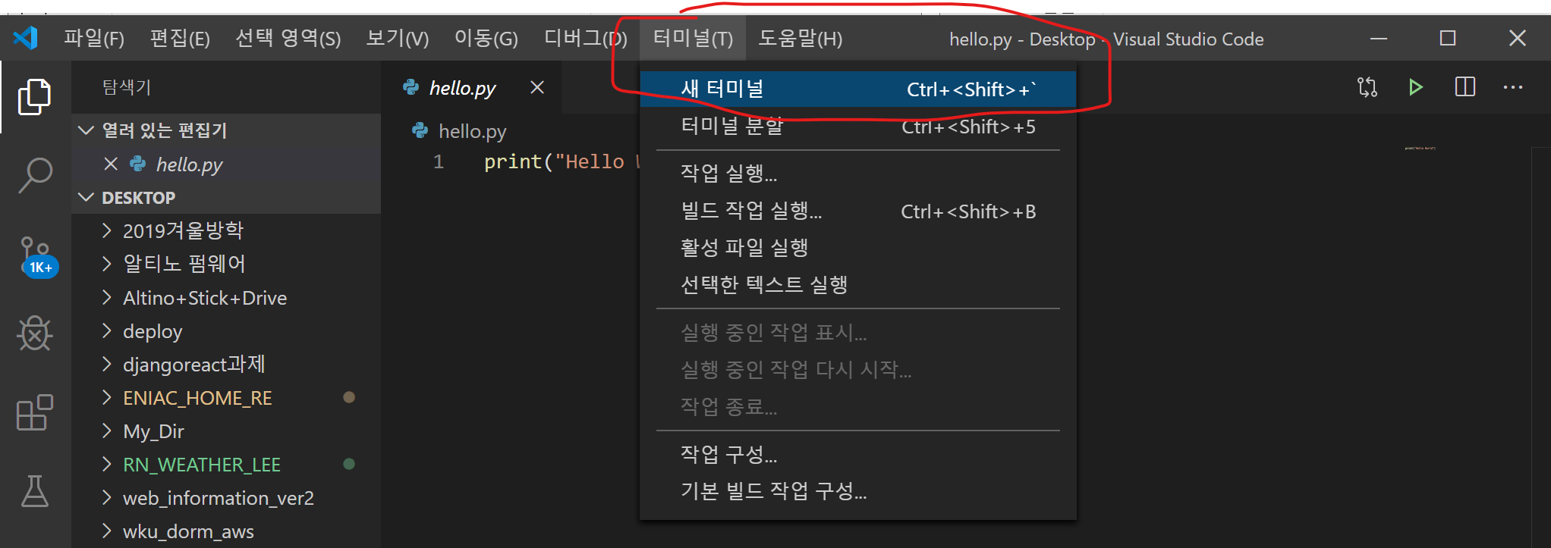
해당 폴더에 있는 파일들이 왼쪽에 나온다. py를 선택한다!
터미널을 클릭하고, 새 터미널은 누르면 왼쪽에 있는 터미널이 뜬다!

Slide 8
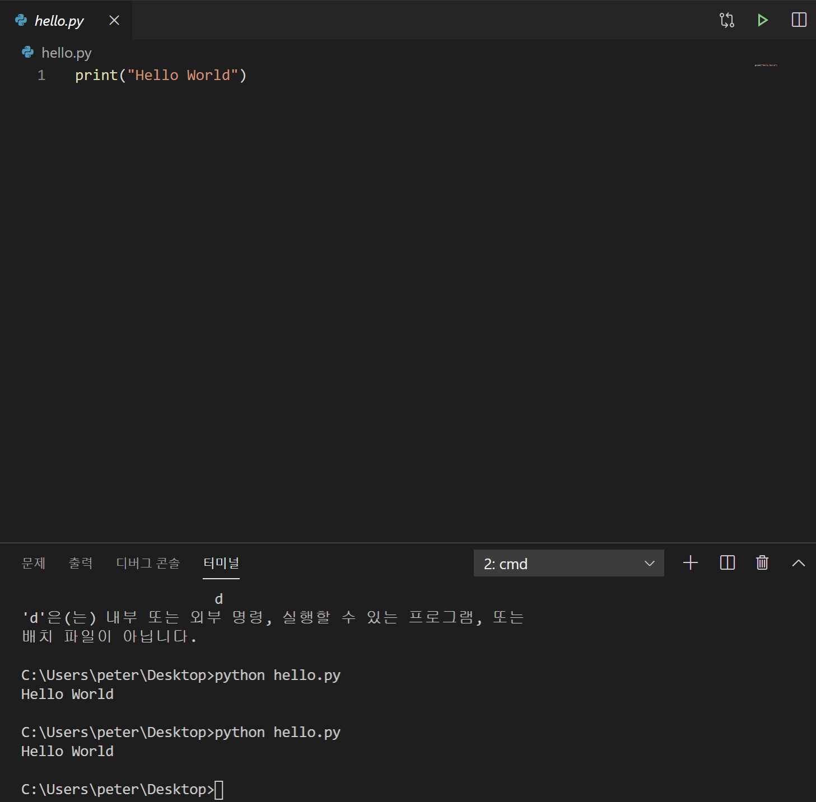
터미널 확인하기
터미널에 python 파일이름.py를 쓰면 명령프롬프트와 같은 역할을 해준다!!

